Slide 1
Les 6
Voeding: Ureum en Ketose

Slide 2
15-5-2020
Herhalen LW en 305 dagenproductie
Nieuw onderwerp Ureum en Ketose
Huiswerk maken blz. 25 en 26 Voeding, theorie MPR en Management blz. 106,107
Let op wanneer er achter een vraag een (t) staat kun je deze vraag opzoeken in het PDF bestand MPR en Management, dit is te vinden in de Wikiwijs.
https://maken.wikiwijs.nl/160144/MPR__melkproductieregistratie

Slide 3
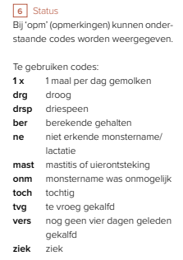
Dieroverzicht
Dieroverzicht wat kun je er mee?
Overzicht opmerkingen: blz. 105

Slide 4
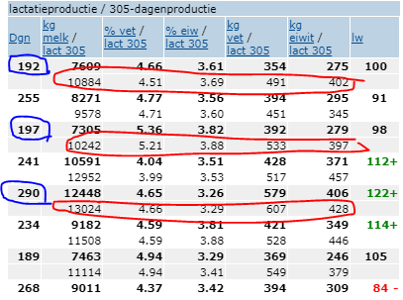
Dieroverzicht
Wat geeft de tweede regel weer bij de 305 dagen productie? (roodomrand)

Slide 5
Dieroverzicht
Hoe wordt de LW (lactatiewaarde) bepaald?
LW (lactatiewaarde) is een kengetal voor de korte termijn gebaseerd op rendement (netto opbrengst). Er wordt rekening gehouden met de voerkosten en de opbrengsten, de leeftijd en het seizoen van afkalven. LW kun je binnen het bedrijf vergelijken 100 is het gemiddelde van de veestapel.
NO (netto opbrengst) is een economisch kengetal van melkopbrengsten, vet en eiwit min de voerkosten. De uitgangspunten zijn standaard opbrengsten en standaard voerkosten. De koeien zijn omgerekend naar een volwassen koe onder de dezelfde omstandigheden.
https://youtu.be/DaZ4OOg4FNo

Slide 6
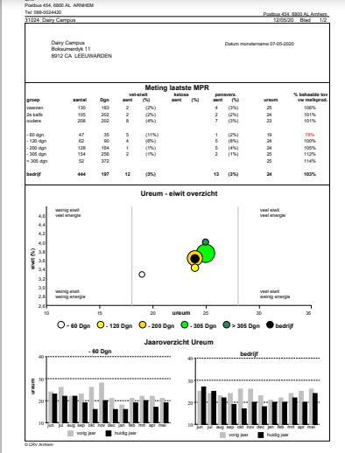
MPR Voeding
Zie demo CRV.

Slide 7
MPR Voeding
Ketose: Aanwezigheid van ketonlichamen duidt op (sub)klinische melkziekte. (slepende melkziekte)
Melkziekte: Energie te kort, niet zichtbaar ziek melkeiwit daalt en verhoogd vetgehalte. Verbranding van vet, acetonlucht.
Slepende melkziekte komt het meest voor in de groep 0-60 dagen in lactatie, vooral bij oudere koeien en koeien met een te hoge conditie voor afkalven.
Ureum: Geeft een indicatie voor de benutting van het eiwit in het rantsoen. Vooral de verhouding tussen energie en eiwit is bepalend voor het ureum getal.
Optimaal ureumgetal zit tussen 18 -28.
https://youtu.be/yLBccbSYscg
Notes:
Acute melkziekte is een tekort aan calcium direct na afkalven, bij de opstart van de melkproductie. (dit wordt niet aangeduid in MPR Voeding)

Slide 8
MPR Voeding
Pensverzuring
Als de pH verder daalt, vertraagt de vertering. Deze verminderde vertering verstoort de normale voeropnamepatronen en kan uiteindelijk ook de melkproductie negatief beïnvloeden.
Ook een daling van het melkvetgehalte is een direct effect van pensverzuring. Op langere termijn kan pensverzuring leiden tot kreupelheid, verminderde vruchtbaarheid en meer algemene gezondheidsproblemen
Notes:
Normale pens PH van 6-7, bij pensverzuring zakt de PH onder de 5 -4,5

Slide 9
Huiswerk
Volgende week vrijdag 22 mei geen les i.v.m. Hemelvaart
Huiswerk:maken blz. 25 en 26 Voeding, theorie MPR en Management blz. 106,107

